Slide 1
МАДОУ филиал №3 «Верхнекетский детский сад» Верхнекетского района Томской области. Интерактивная игра Тема: «Счет от 1 до 10»
Выполнила работу: Голубовская Светлана Борисовна.

Slide 2
Дорогой друг! Сосчитай животных на картинке и мышкой выбери правильный ответ. Если ты ответишь правильно, то перейдёшь к следующему заданию. Желаю удачи!

Slide 3
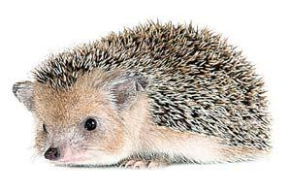
2
4
6
1
3
5
7
8
9
10

Slide 4
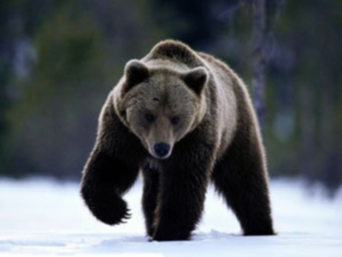
2
4
6
1
3
5
7
8
9
10

Slide 5
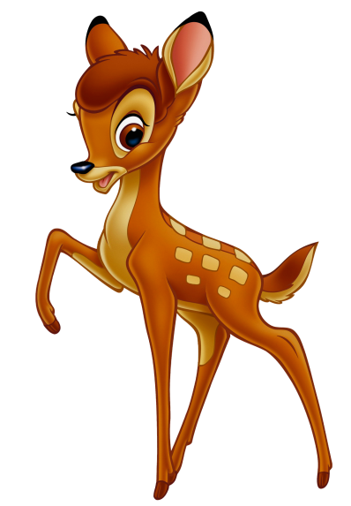
2
4
6
1
3
5
7
8
9
10

Slide 6
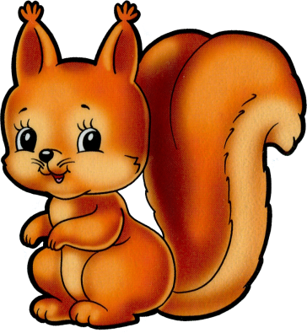
2
4
6
1
3
5
7
8
9
10

Slide 7
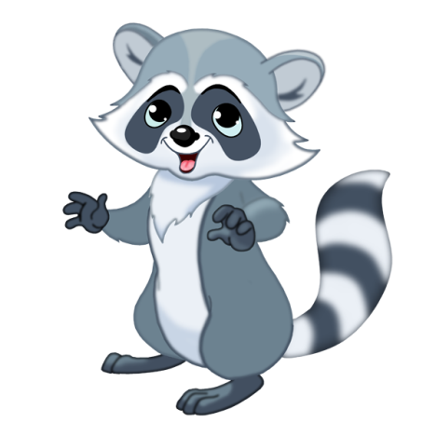
2
4
6
1
3
5
7
8
9
10

Slide 8
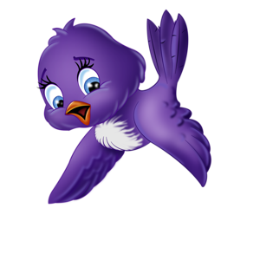
2
4
6
1
3
5
7
8
9
10

Slide 9
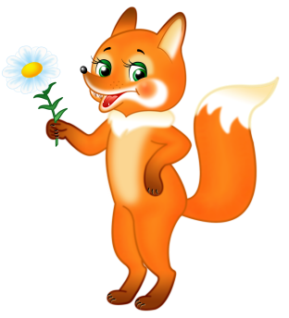
2
4
6
1
3
5
7
8
9
10

Slide 10
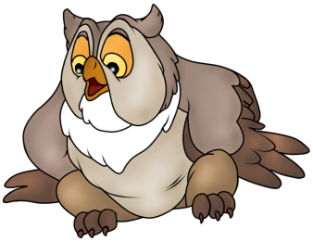
2
4
6
1
3
5
7
8
9
10

Slide 11
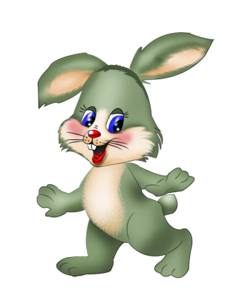
2
4
6
1
3
5
7
8
9
10

Slide 12



2
4
6
1
3
5
7
8
9
10

Slide 13
Молодцы!!!

